Slide 1
第六周学习报告
刘思洲
2023-10-22
YOUR LOGO

Slide 2
pandas复习
数据结构：
DataFrame：DataFrame是Pandas中最常用的数据结构，类似于二维表格或SQL表，它是由行和列组成的数据结构。
Series：Series是DataFrame中的一列，它是一维标记数组，可包含不同类型的数据。
数据导入和导出：
Pandas支持多种数据格式的导入和导出，包括CSV、Excel、SQL、JSON等。

Slide 3
pandas复习
数据选择和过滤：
使用标签或位置进行数据选择，例如使用loc和iloc属性。
使用布尔索引进行条件过滤。
数据操作：
对数据进行排序，合并、连接、分组和聚合操作。
支持数据透视表操作。
处理缺失数据。

Slide 4
pandas复习
数据清洗：
数据去重和重复值处理。
缺失数据的处理，包括删除或填充缺失值。
数据可视化：
Pandas内置了基本的数据可视化功能，可以使用plot()方法创建各种图表，如折线图、柱状图等。

Slide 5
pandas复习
时间序列数据：
Pandas提供了强大的时间序列处理能力，可以用于处理时间戳数据和时间间隔数据。
数据统计：
计算描述性统计信息，如均值、中位数、标准差等。
使用groupby进行数据分组和聚合操作。

Slide 6
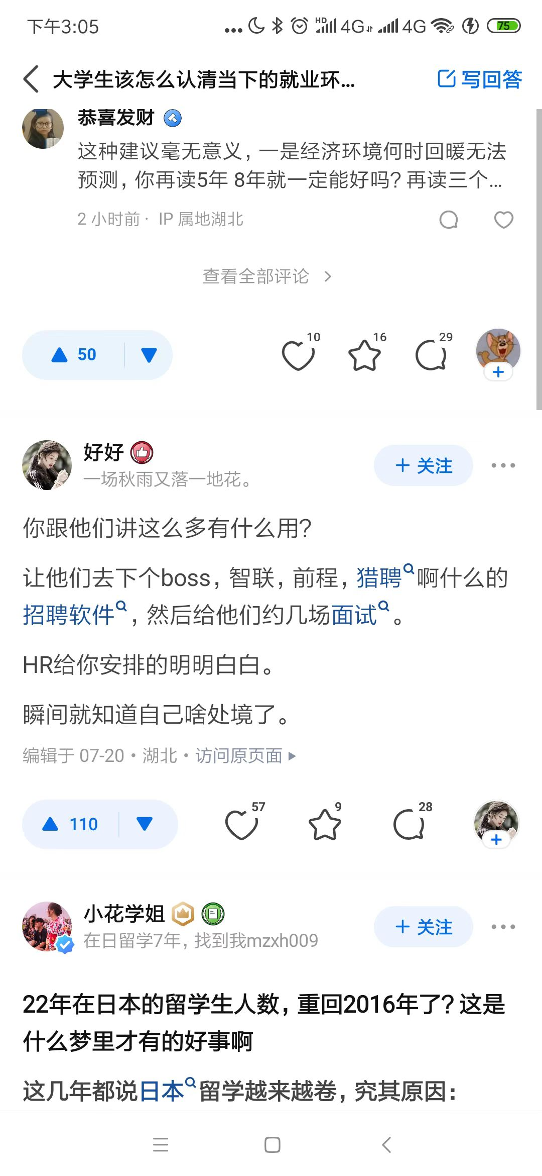
惨痛的面试
最近秋招，我有一天上马原课刷知乎看见了这个。
本着了解一下就业环境，和看看自己的能力高低，我投了几十份简历出去，最后收获三个面试。

Slide 7
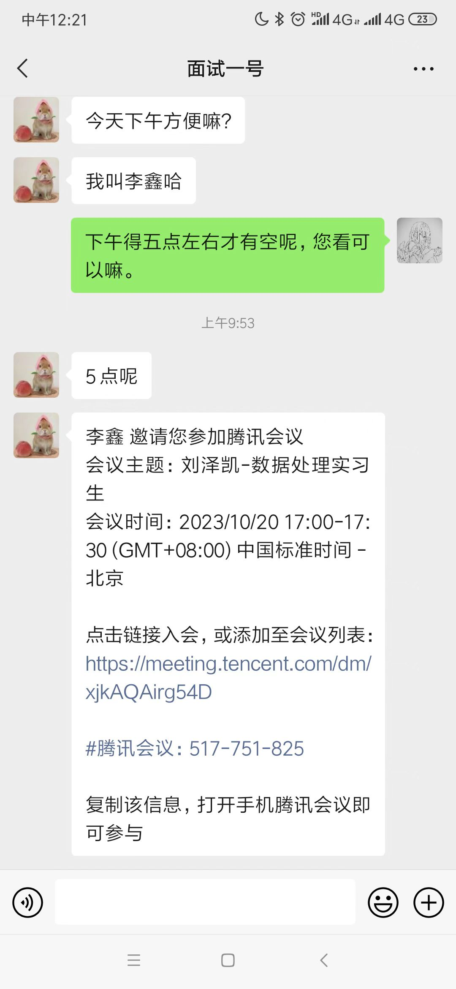
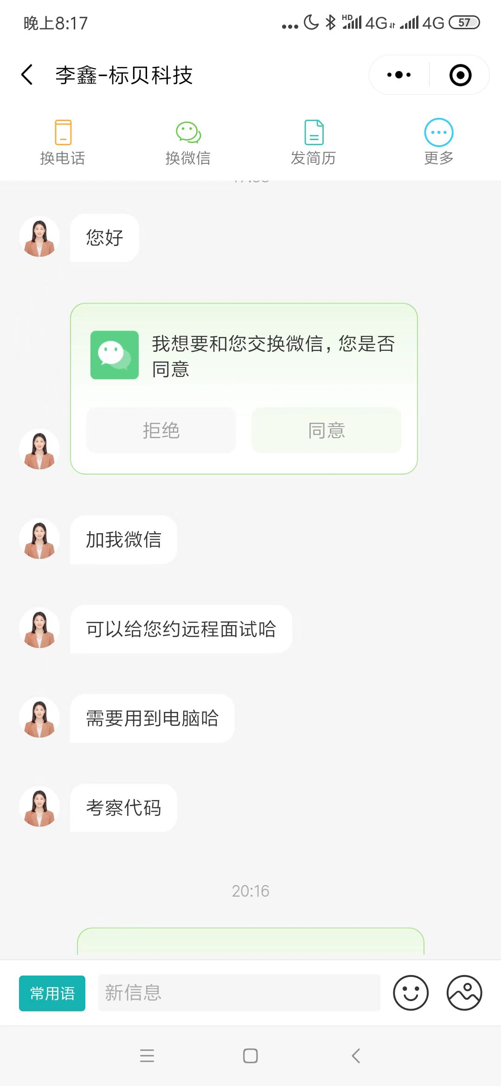
糟糕的面试过程
前天下午五点，我打开了腾讯会议准备开始面试
我面试的是一下小公司的爬虫岗。
面试一开始，我尝试着调整我的摄像头，花了好几分钟，怎么都找不到电脑的摄像头最后没办法我只好使用OBS的虚拟摄像头。

Slide 8
糟糕的面试过程
在一个简短的自我介绍和项目介绍后。（介绍项目的时候，我面试前看的面经还被他看见了.........）
面试官说那咱们做几道题吧，第一个就让我我写快排。我内心一紧张，因为我只看过快排的实现，自己没写过，支支吾吾半天我说我不会
然后，面试官让我写冒泡。我心想冒泡简单，但是我将近半年没写过排序算法了，中间的一个变量赋值出了问题。我花了将近五分钟来排查错误，而面试官明显也有点不耐烦。我当时已经害臊的不想面了

Slide 9
面试官问我如何简化冒泡排序算法，我思考片刻，提供了一个更简单的版本。然后，他又谈到了一个叫 "三次异或" 的操作，但我没听说过。
接下来，他要求我实现字典排序，这又让我深陷思考之中，我试图弄明白如何重新发明这个轮子。
最后，他告诉我可以用 sorted 函数解决问题，这下才搞定了这个问题。
在他说今天的面试就到这里以后我飞快的退出了会议，一秒钟也不想多呆

Slide 10
面试总结
算法是我的大短板，leetcode只刷了50题。
面试造航母上班拧螺丝，在现在面试上其实屡见不鲜。
我一开始心想他会考察我 网络请求，爬虫、反爬虫和爬虫框架这一部分的内容，结果看来并没有。
算法毕竟是基础，我写五分钟冒泡的时候我自己都绷不住。害臊到了极点（对方也可能好奇为啥会有这么水的水货出来）
基础不牢，地动山摇，好好打基础。

Slide 11
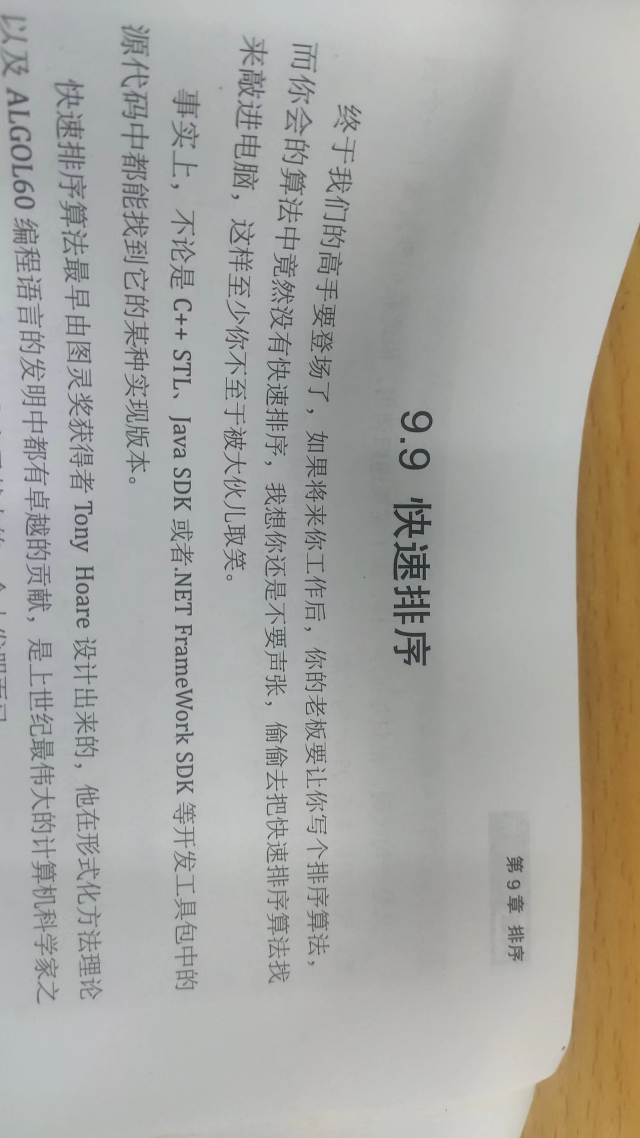
下周计划
经过面试官的拷打以后，深刻的意识到自己的短板和不足。
继续复习数据分析。
狠狠补算法相关的课程。
了解一些计网相关的知识

Slide 12
THANK YOU
刘思洲
2023-10-22

